Slide 1
Добрые слова

Slide 2
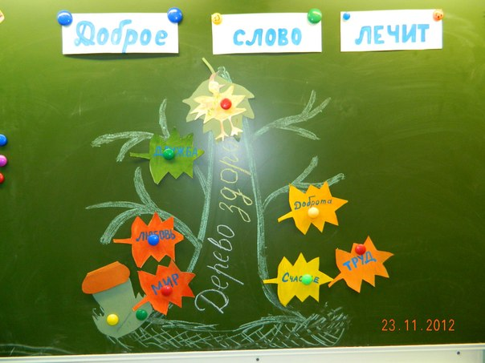
Дерево здоровья

Slide 3
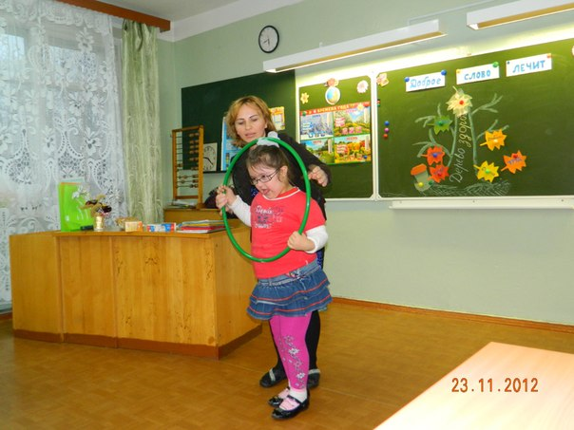
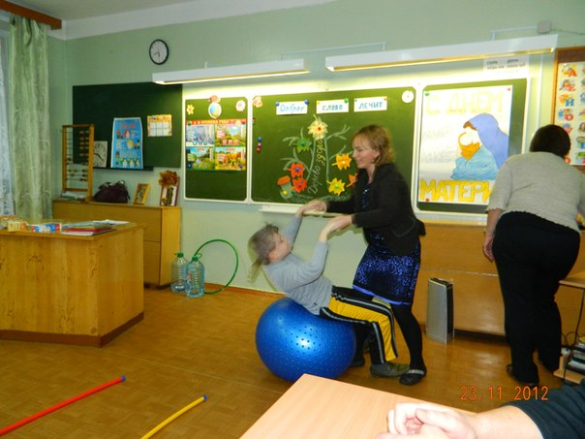
Гимнастические упражнения

Slide 4
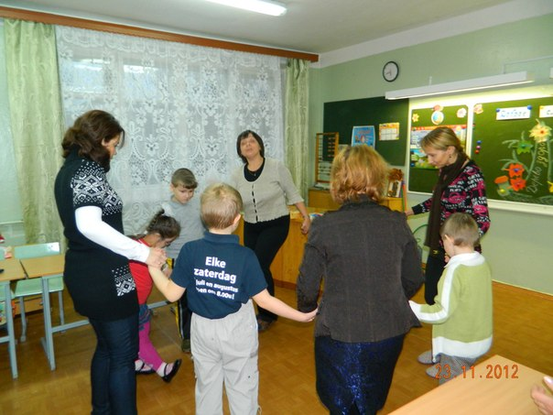
Хоровод

Slide 5
спасибо!

